Slide 1
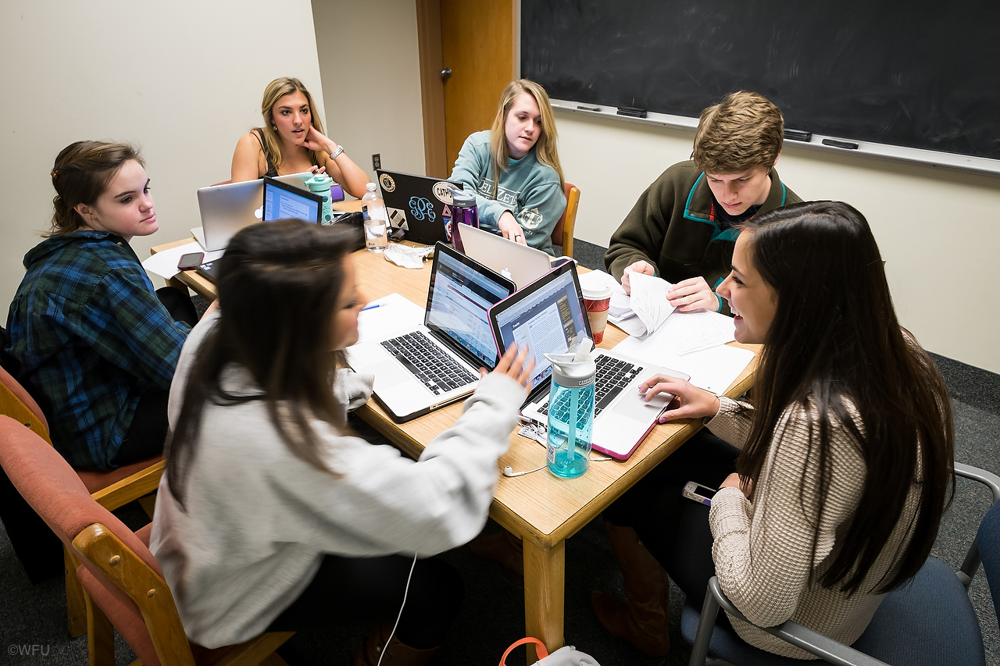
StudyHub
DB 설계서
Team. 마지노선
황효혁 구미향 양동균 윤찬호 조남훈

Slide 2
CONTENTS
데이터베이스 설계
개념적 개체-관계도
논리적 개체-관계도
물리적 개체-관계도
2. 테이블 기술서

Slide 3
데이터베이스 설계

Slide 4
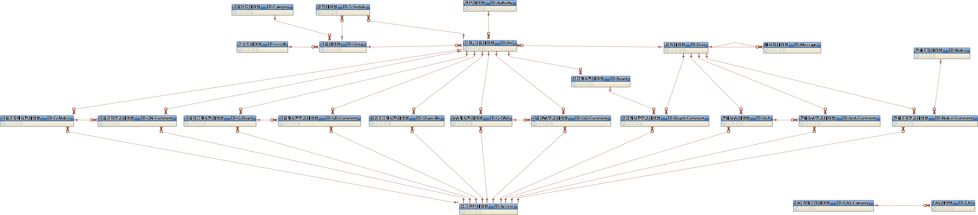
개념적 개체-관계도

Slide 5
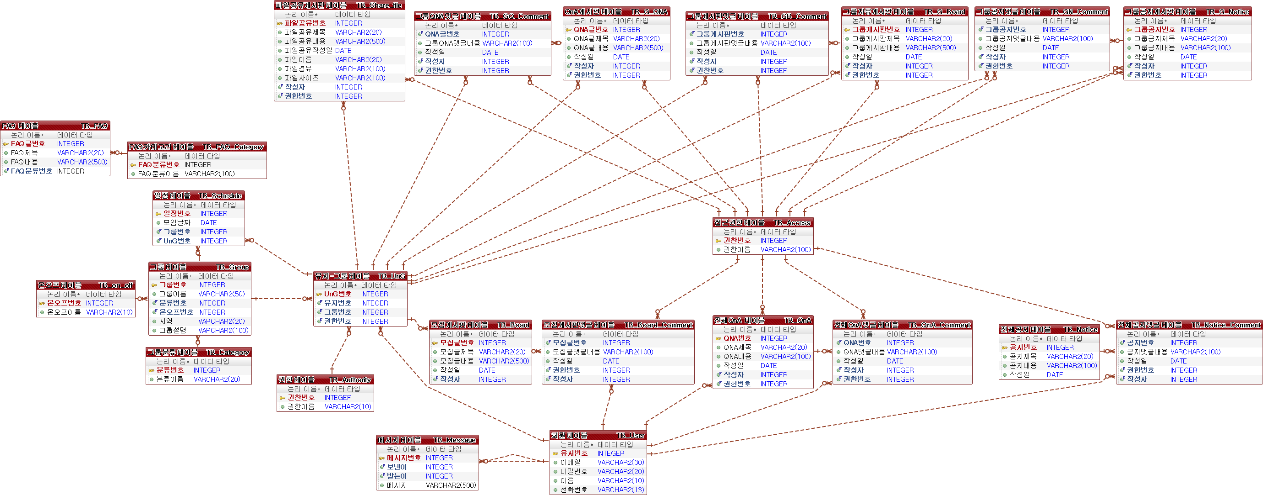
논리적 개체-관계도

Slide 6
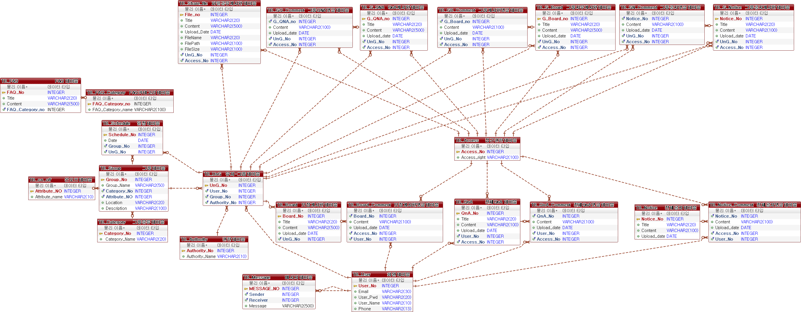
물리적 개체-관계도

Slide 7
2. 테이블 기술서

Slide 8
#TB_User 회원 테이블
논리 이름 | 컬럼명 | 타입 | 제약조건 | 널허용 | 비고
회원번호 | User_No | INTEGER | Primary Key | NOT NULL
회원이름 | User_Name | VARCHAR2(20) |  | NOT NULL
이메일 | Email | VARCAHR2(100) |  | NOT NULL
회원비밀번호 | User_Pwd | VARCHAR2(20) |  | NOT NULL
전화번호 | Phone | VARCHAR2(13) |  | NULL
#TB_Group 그룹 테이블
논리 이름 | 컬럼명 | 타입 | 제약조건 | 널허용 | 비고
그룹번호 | Group_No | INTEGER | Primary Key | NOT NULL
분류번호 | Category_No | INTEGER | Foreign Key | NOT NULL
그룹이름 | Group_Name | VARCHAR2(50) |  | NULL
온/오프 | Attribute | VARCHAR2(10) |  | NULL
지역 | Location | VARCHAR2(20) |  | NULL
그룹설명 | DESCRIPTION | VARCHAR2(100) |  | NULL

Slide 9
#TB_UnG – 회원-그룹 테이블
논리 이름 | 컬럼명 | 타입 | 제약조건 | 널허용 | 비고
그룹원번호 | UnG_No | INTEGER | Primary Key | NOT NULL
회원번호 | User_No | INTEGER | Foreign Key | NULL
그룹번호 | Group_No | INTEGER | Foreign Key | NULL
권한번호 | Authority_No | INTEGER | Foreign Key | NULL
#TB_Category – 그룹 분류 테이블
논리 이름 | 컬럼명 | 타입 | 제약조건 | 널허용 | 비고
분류번호 | Category_No | INTEGER | Primary Key | NOT NULL
분류이름 | Category_Name | VARCHAR2(20) |  | NULL

Slide 10
#TB_Access 접근권한 테이블
#TB_Authority 권한 테이블
논리 이름 | 컬럼명 | 타입 | 제약조건 | 널허용 | 비고
권한번호 | Authority_No | INTEGER | Primary Key | NOT NULL
권한이름 | Authority_Name | VARCHAR2(10) |  | NOT NULL
논리 이름 | 컬럼명 | 타입 | 제약조건 | 널허용 | 비고
권한번호 | Access_No | INTEGER | Primary Key | NOT NULL
권한이름 | Access_Right | VARCHAR2(10) |  | NULL

Slide 11
#TB_Notice_Comment 전체공지 댓글 테이블
#TB_Notice– 전체 공지 테이블
논리 이름 | 컬럼명 | 타입 | 제약조건 | 널허용 | 비고
공지번호 | Notice_No | INTEGER | Primary Key | NOT NULL
공지제목 | Title | VARCHAR2(20) |  | NULL
공지내용 | Content | VARCHAR2(100) |  | NULL
작성일 | Upload_Date | DATE |  | NOT NULL
논리 이름 | 컬럼명 | 타입 | 제약조건 | 널허용 | 비고
공지번호(FK) | Notice_No(FK) | Notice_No | INTEGER | NOT NULL
공지댓글내용 | Content | Content | VARCHAR2(100) | NULL
작성일 | Upload_date | Upload_date | DATE | NOT NULL
권한번호(FK) | Access_No(FK) | Access_No | INTEGER | NULL
작성자(FK) | User_No(FK) | User_No | INTEGER | NULL
#TB_Notice– 전체 공지 테이블

Slide 12
#TB_Board 모집게시판 테이블
논리 이름 | 컬럼명 | 타입 | 제약조건 | 널허용 | 비고
모집글번호(PK) | Board_No(PK) | Board_No | INTEGER | NOT NULL
모집글제목 | Title | Title | VARCHAR2(20) | NOT NULL
모집글내용 | Content | Content2 | VARCHAR2(500) | NULL
작성일 | Upload_date | Upload_date | DATE | NOT NULL
작성자(FK) | UnG_No(FK) | UnG_No | INTEGER | NULL
#TB_Board_Comment 모집게시판 댓글 테이블
논리 이름 | 컬럼명 | 타입 | 제약조건 | 널허용 | 비고
모집글번호(FK) | Board_No(FK) | Board_No | INTEGER | NOT NULL
모집글댓글내용 | Content | Comment | VARCHAR2(100) | NULL
작성일 | Upload_date | Upload_date | DATE | NULL
권한번호(FK) | Access_No(FK) | Access_No | INTEGER | NULL
작성자(FK) | User_No(FK) | User_No | INTEGER | NULL

Slide 13
#TB_FAQ FAQ 테이블
논리 이름 | 컬럼명 | 타입 | 제약조건 | 널허용 | 비고
FAQ글번호(PK) | FAQ_No(PK) | FAQ | INTEGER | NOT NULL
FAQ제목 | Title | Title | VARCHAR2(20) | NOT NULL
FAQ내용 | Content | Content2 | VARCHAR2(500) | NULL
FAQ분류번호(FK) | FAQ_Category_no(FK) | N/A | INTEGER | NULL
# TB_FAQ_Category FAQ 분류 테이블
논리 이름 | 컬럼명 | 타입 | 제약조건 | 널허용 | 비고
FAQ분류번호(PK) | FAQ_Category_no(PK) | N/A | INTEGER | NOT NULL
FAQ분류이름 | FAQ_Category_name | N/A | VARCHAR2(100) | NOT NULL

Slide 14
#TB_QnA 전체 QnA 댓글 테이블
#TB_QnA 전체 QnA 테이블
논리 이름 | 컬럼명 | 타입 | 제약조건 | 널허용 | 비고
QNA번호(PK) | QnA_No(PK) | QnA_No | INTEGER | NOT NULL
QNA제목 | Title | Title | VARCHAR2(20) | NULL
QNA내용 | Content | Content | VARCHAR2(100) | NULL
작성일 | Upload_date | Upload_date | DATE | NULL
작성자(FK) | User_No(FK) | User_No | INTEGER | NULL
권한번호(FK) | Access_No(FK) | Access_No | INTEGER | NULL
논리 이름 | 컬럼명 | 타입 | 제약조건 | 널허용 | 비고
QNA번호(FK) | QnA_No(FK) | QnA_No | INTEGER | NULL
QNA댓글내용 | Content | Comment | VARCHAR2(100) | NULL
작성일 | Upload_date | Upload_date | DATE | NULL
작성자(FK) | User_No(FK) | User_No | INTEGER | NULL
권한번호(FK) | Access_No(FK) | Access_No | INTEGER | NULL

Slide 15
#TB_GN_Notice 그룹 공지 게시판 댓글 테이블
#TB_G_Notice 그룹 공지 게시판 테이블
논리 이름 | 컬럼명 | 타입 | 제약조건 | 널허용 | 비고
그룹공지번호(PK) | Notice_No(PK) | Notice_No | INTEGER | NOT NULL
그룹공지제목 | Title | Title | VARCHAR2(20) | NULL
그룹공지내용 | Content | Content | VARCHAR2(100) | NULL
작성일 | Upload_date | Upload_date | DATE | NULL
작성자(FK) | UnG_No(FK) | UnG_No | INTEGER | NULL
권한번호(FK) | Access_No(FK) | Access_No | INTEGER | NULL
논리 이름 | 컬럼명 | 타입 | 제약조건 | 널허용 | 비고
그룹공지번호(FK) | Notice_No(FK) | Notice_No | INTEGER | NOT NULL
그룹공지댓글내용 | Content | Content | VARCHAR2(100) | NULL
작성일 | Upload_date | Upload_date | DATE | NULL
작성자(FK) | UnG_No(FK) | UnG_No | INTEGER | NULL
권한번호(FK) | Access_No(FK) | Access_No | INTEGER | NULL

Slide 16
#TB_G_Board 그룹 자유 게시판 테이블
논리 이름 | 컬럼명 | 타입 | 제약조건 | 널허용 | 비고
그룹게시판번호(PK) | G_Board_no(PK) | G_Board_no | INTEGER | NOT NULL
그룹게시판제목 | Title | Title | VARCHAR2(20) | NOT NULL
그룹게시판내용 | Content | Content2 | VARCHAR2(500) | NULL
작성일 | Upload_date | Upload_date | DATE | NULL
작성자(FK) | UnG_No(FK) | UnG_No | INTEGER | NULL
권한번호(FK) | Access_No(FK) | Access_No | INTEGER | NULL
#TB_GB_Comment 그룹 자유 게시판 댓글 테이블
논리 이름 | 컬럼명 | 타입 | 제약조건 | 널허용 | 비고
그룹게시판번호(FK) | G_Board_no(FK) | G_Board_no | INTEGER | NOT NULL
그룹게시판댓글내용 | Content | Content | VARCHAR2(100) | NULL
작성일 | Upload_date | Upload_date | DATE | NULL
작성자(FK) | UnG_No(FK) | UnG_No | INTEGER | NULL
권한번호(FK) | Access_No(FK) | Access_No | INTEGER | NULL

Slide 17
# TB_Shared_File 파일 공유 게시판 테이블
논리 이름 | 컬럼명 | 타입 | 제약조건 | 널허용 | 비고
파일공유번호(PK) | File_no(PK) | Data_No | INTEGER | NOT NULL
파일공유제목 | Title | Title | VARCHAR2(20) | NULL
파일공유내용 | Content | Content2 | VARCHAR2(500) | NULL
파일공유작성일 | Upload_Date | Upload_date | DATE | NULL
파일이름 | FileName | FileName | VARCHAR2(20) | NULL
파일경유 | FilePath | FilePath | VARCHAR2(100) | NULL
파일사이즈 | FileSize | FileSize | VARCHAR2(100) | NULL
작성자(FK) | UnG_No(FK) | UnG_No | INTEGER | NULL
권한번호(FK) | Access_No(FK) | Access_No | INTEGER | NULL

Slide 18
#TB_GQ_Comment 그룹 QNA 댓글 테이블
#TB_G_QNA QnA 게시판 테이블
논리 이름 | 컬럼명 | 타입 | 제약조건 | 널허용 | 비고
QNA글번호(PK) | G_QNA_no(PK) | Data_No | INTEGER | NOT NULL
QNA글제목 | Title | Title | VARCHAR2(20) | NOT NULL
QNA글내용 | Content | Content2 | VARCHAR2(500) | NULL
작성일 | Upload_date | Upload_date | DATE | NULL
작성자(FK) | UnG_No(FK) | UnG_No | INTEGER | NULL
권한번호(FK) | Access_No(FK) | Access_No | INTEGER | NULL
논리 이름 | 컬럼명 | 타입 | 제약조건 | 널허용 | 비고
QNA글번호(FK) | G_QNA_no(FK) | Data_No | INTEGER | NOT NULL
그룹QNA댓글내용 | Content | Content | VARCHAR2(100) | NULL
작성일 | Upload_date | Upload_date | DATE | NULL
작성자(FK) | UnG_No(FK) | UnG_No | INTEGER | NULL
권한번호(FK) | Access_No(FK) | Access_No | INTEGER | NULL

Slide 19
#TB_Schedule 그룹 일정 테이블
논리 이름 | 컬럼명 | 타입 | 제약조건 | 널허용 | 비고
일정번호(PK) | Schedule_No(PK) | Schedule_No | INTEGER | NOT NULL
모임날짜 | Date | Date | DATE | NOT NULL
그룹번호(FK) | Group_No(FK) | Group_No | INTEGER | NOT NULL
UnG번호(FK) | UnG_No(FK) | UnG_No | INTEGER | NULL
#TB_Message 메시지 테이블
논리 이름 | 컬럼명 | 타입 | 제약조건 | 널허용 | 비고
메시지번호(PK) | MESSAGE_NO(PK) | MESSAGE_NO | INTEGER | NOT NULL
보낸이(FK) | Sender(FK) | User_No | INTEGER | NULL
받는이(FK) | Receiver(FK) | User_No | INTEGER | NULL
메시지 | Message | N/A | VARCHAR2(500) | NULL

Slide 20
#TB_On_Off 온오프 테이블
논리 이름 | 컬럼명 | 타입 | 제약조건 | 널허용 | 비고
온오프번호(PK) | Attribute_NO(PK) | Attribute_No | INTEGER | NOT NULL
온오프이름 | Attribute_name | Attribute_name | VARCHAR2(10) | NULL

